Slide 1
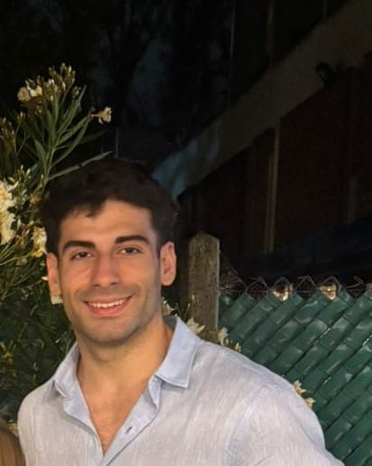
Nicolás Bulfón
AI LLM Technology Architecture Analyst
AI & Data > AI LLM Technology Architecture
nicolas.bulfon@accenture.com
La Plata, Buenos Aires, Argentina
Economist (UCALP 2020-2025) with 6 years as Backend Engineer (C#, Python, SQL). Self-taught in ML/Deep Learning (Stanford Specialization). Experience in API development, automation, and data analysis. Combining economic thinking with software engineering for AI/LLM solutions
Currently working on agent development.
Engaged with Anthropic's Claude ecosystem – currently working forward Claude Architect certification.
Spanish (Native)
English (B2+)
Accenture SRL
AI LLM Technology Architecture Analyst | FEB 2026 – Present Currently undergoing intensive AI Academy training (6 weeks) in Agentic AI, RAG systems, LangChain, and LLM orchestration. Preparing for client project assignment in AI/LLM implementation. Focus areas: multi-agent systems
Contributing to a strategic internal A2A initiative, leveraging multi-agent system architecture expertise with proficiency in Python, Google ADK, vector database integration, and API management across multiple leading LLM providers.
DoTech SA
Backend Software Engineer | 2020 – 2026. Developed REST APIs using C# (.NET Framework & .NET Core) for web and mobile applications. Managed relational databases (SQL Server, MySQL, PostgreSQL) and NoSQL (MongoDB). Web, Mobile and external services development on production enviroments. Implemented Python scripts for log analysis, data processing, and workflow automation. Optimized system performance and automated internal processes. Built and maintained scalable backend architectures for production environments
Economic problems
Machine & Deep Learning
Claude (Anthropic) Ecosystem
Data Science,Power BI
Python, C#, TypeScript, JavaScript
BD SQL y No-SQL (MondoDB)
N8n, Docker (basic)
Software and Technology
AI & Data Solutions
CERTIFICATIONS
AI Academy –Accenture (2026 – in progress)
Machine Learning Specialization – Standford University (DeepLearning.ai – Coursera)

Slide 2
Nicolás Bulfón
AI LLM Technology Architecture Analyst
AI & Data > AI LLM Technology Architecture
nicolas.bulfon@accenture.com
La Plata, Buenos Aires, Argentina
Economista (UCALP 2020–2025) con 6 años de experiencia como Backend Engineer (C#, Python, SQL). Autodidacta en ML/Deep Learning (especialización de Stanford). Experiencia en desarrollo de APIs, automatización y análisis de datos. Combinando el pensamiento económico con la ingeniería de software para soluciones de IA/LLM.
Actualmente trabajando en desarrollo de agentes.
involucrado en el ecosistema Claude de Anthropic — actualmente trabajando hacia la certificación de Claude Architect.
Español (Nativo)
Inglés (B2+)
Accenture SRL
Actualmente cursando una formación intensiva en la Academia de IA (6 semanas) en IA agéntica, sistemas RAG, LangChain y orquestación de LLMs. Preparándome para asignación a proyectos con clientes en implementación de soluciones de IA/LLM. Áreas de enfoque: sistemas multiagente
Contribuyendo a una iniciativa interna estratégica A2A, aprovechando expertise en arquitectura de sistemas multi-agente con dominio en Python, Google ADK, integración de bases de datos vectoriales y gestión de APIs con múltiples proveedores líderes de LLM.
DoTech SA
Ingeniero de Software Backend | 2020 – 2026
Desarrollo de APIs REST utilizando C# (.NET Framework y .NET Core) para aplicaciones web y móviles. Gestión de bases de datos relacionales (SQL Server, MySQL, PostgreSQL) y NoSQL (MongoDB). Desarrollo de aplicaciones web,móviles y servicios externos en ambientes productivos. Implementación de scripts en Python para análisis de logs, procesamiento de datos y automatización de flujos de trabajo. Optimización del rendimiento de sistemas y automatización de procesos internos. Diseño, construcción y mantenimiento de arquitecturas backend escalables para entornos productivos.
Problemas económicos
Machine & Deep Learning
Claude (Anthropic) Ecosystem
Data Science, Power BI
Python, C#, TypeScript, JavaScript
BD SQL y No-SQL (MondoDB)
N8n, Docker (basic)
Software y Tecnología
AI & Data Solutions
CERTIFICATIONS
AI Academy –Accenture (2026 – en progreso)
Machine Learning Specialization – Standford University (DeepLearning.ai – Coursera)

